Slide 1
Исполнитель: Сетко Наталья 10 Б класс
ГУО «Комаринская СОШ»
«Педагоги-уроженцы Белорусии –
участники Великой
Отечественной войны»
(Исследовательская работа)
Руководитель:
Шульга Валентина Михайловна,
Учитель истории
2010 год

Slide 2
Мы никогда не должны забывать тех, кто вставал под пули, защищая наш народ, тех, кто дал нам сейчас возможность спокойно жить.
В этом году - 71 год со дня освобождения
наших земель от немецко - фашистских
захватчиков.

Slide 3
Цели и задачи работы:
1. Исследовать участие педагогов в Великой Отечественной войне, их вклад в Великую Победу.
2. Собрать и систематизировать материал об участии педагогов Комаринщины в Великой Отечественной войне.
3. Разработать программу использования собранного материала в практике работы школы.

Slide 4
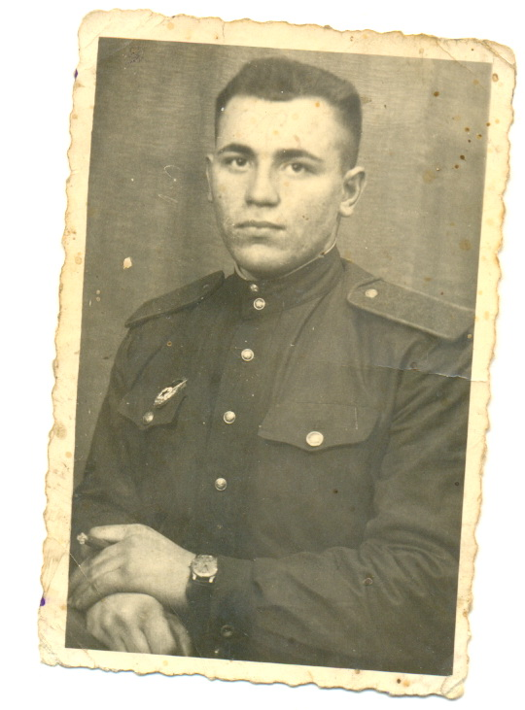
Воспоминания ветерана Великой Отечественной войны и труда Петрусевича Николая Андреевича.
Воевал в составе 3 – го Белорусского фронта. Участвовал в освобождении Польши и Германии, в Берлинской операции. 1 мая 1945 г. был возле рейхстага. Работал учителем начальной военной подготовки в Комаринской школе.

Slide 5
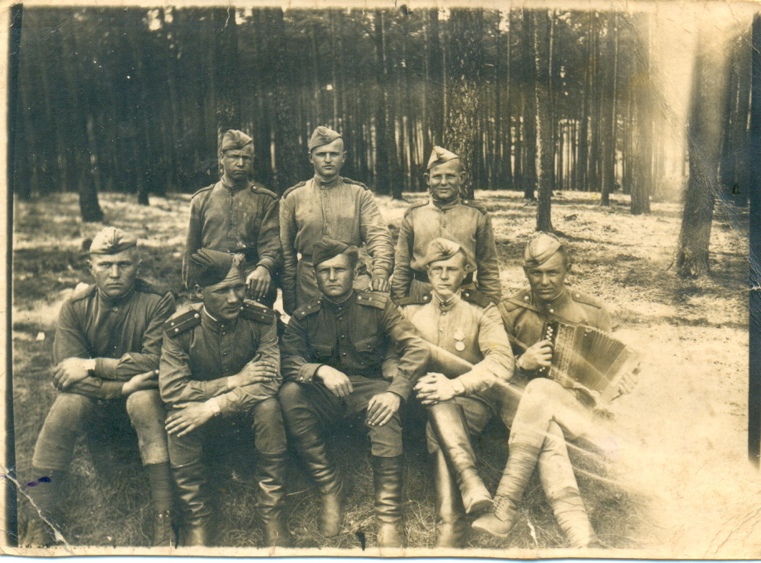

Slide 6
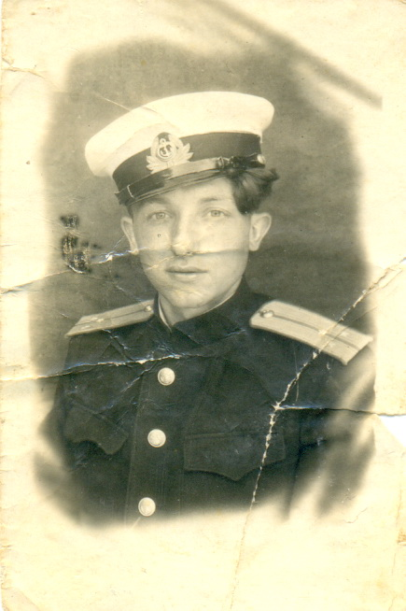
Воспоминание ветерана Великой Отечественной войны и труда Волкова Семёна Павловича.
Воевал в составе Северного флота на подступах к Мурманску. Великую Победу встретил под Архангельском. После демобилизации с 1949 года работал учителем в Верхнежаровской средней школе, а с 1957 года – в Комаринской средней школе.

Slide 7
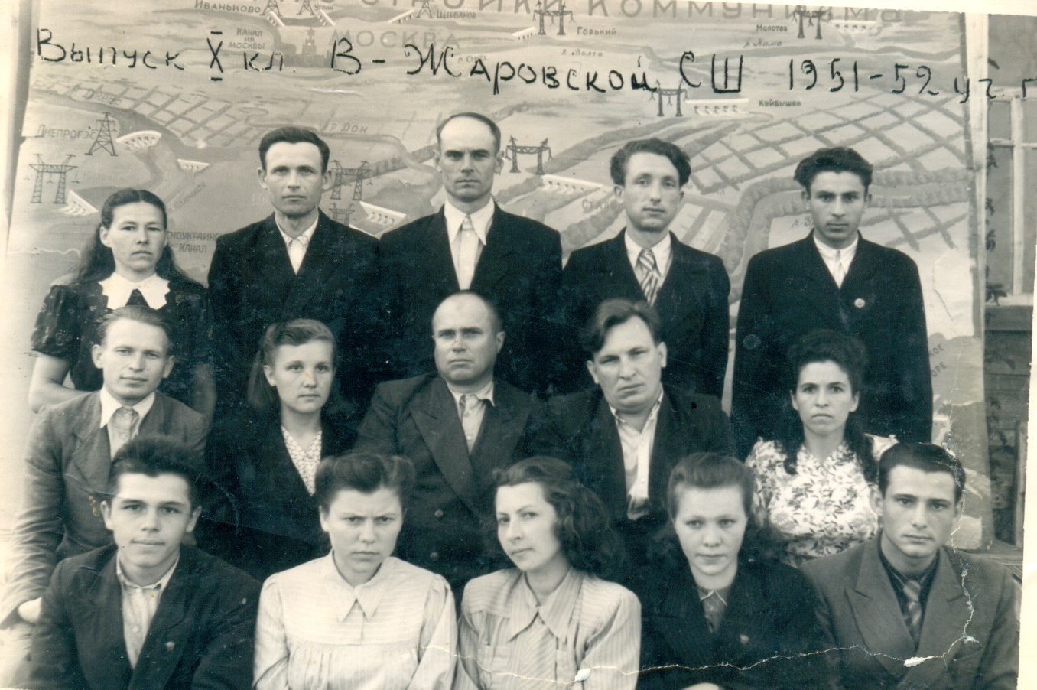

Slide 8
Воспоминания ветерана Великой Отечественной войны и труда Ласкавого Льва Анатольевича.
В составе десантной группы участвовал в освобождении острова Шикотам (Курильские острова).
День Победы встретил в пограничном городе Галаце (Румыния).
С 1954 года работал учителем в Комаринской школе.

Slide 9
Воспоминания ветерана Великой Отечественной войны Шумейко Бориса Борисовича.
С 1943 по 1945 г. был на фронте. Воевал в составе 2-го Украинского и 1-го Белорусского фронтов.
Демобилизован из Армии в июле 1944 года в звании лейтенанта. С октября 1946 года по сентябрь 1976 года – директор Комаринской средней школы.
«Отличник народного образования», «Заслуженный учитель БССР».

Slide 10
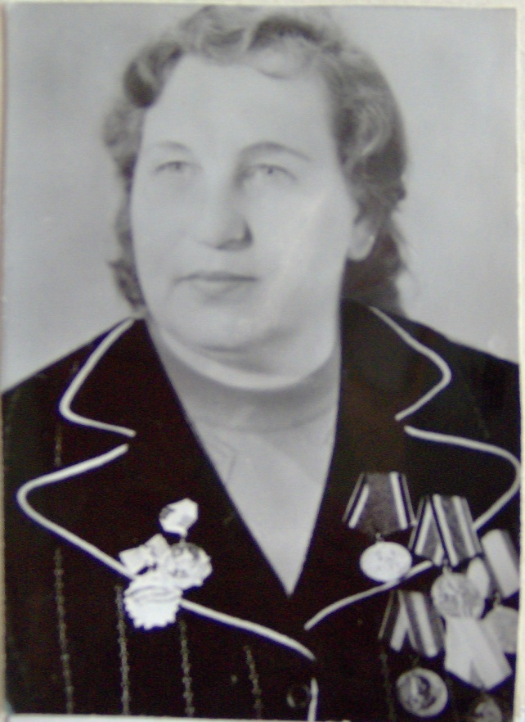
КЛИМЕНОК ФЕНЯ СЕРГЕЕВНА
Участница партизанского
движения. Связная партизанс-
кого отряда имени Чапаева.
В 1945 году работала в Нижнежаровской школе.

Slide 11
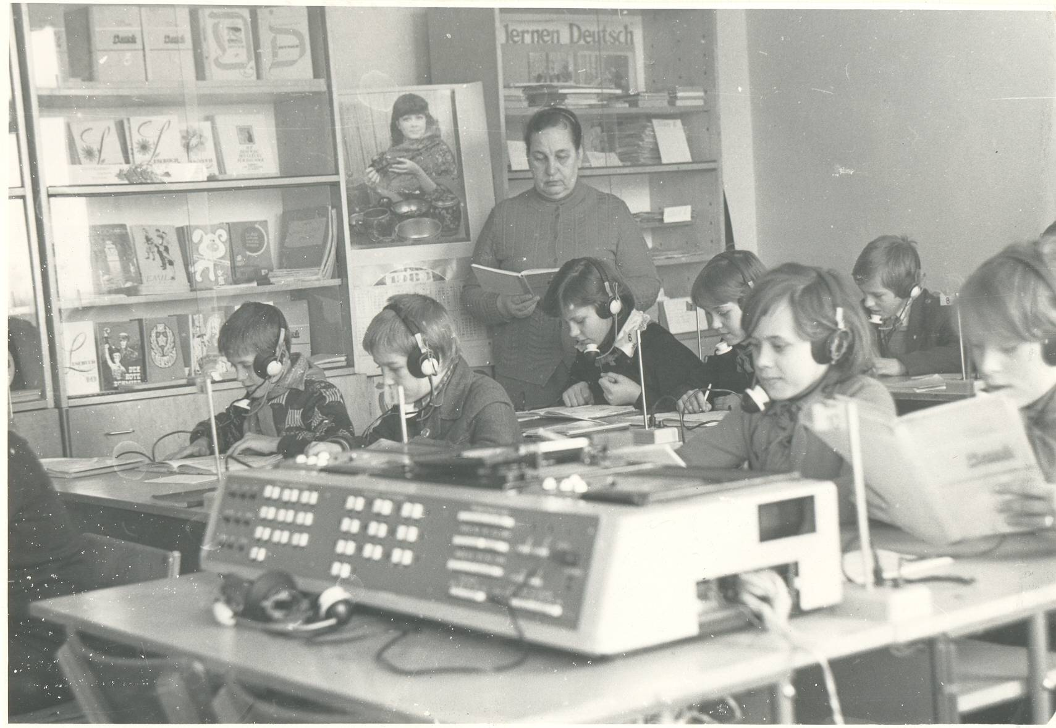
С января 1968 года
по 1977 год
работала заведую-
щей Комаринским
детским садом. А с 1977 года – учительницей немецкого языка в Комаринской средней школе.

Slide 12
Наказ школьникам
«Учиться на «хорошо» и «отлично», быть дисциплинированными. Стать хорошими специалистами и трудиться честно, добросовестно на благо своей Родины. Любить свою Родину так, как мы ее любили и любим. Бороться за мир на Земле».

Slide 13
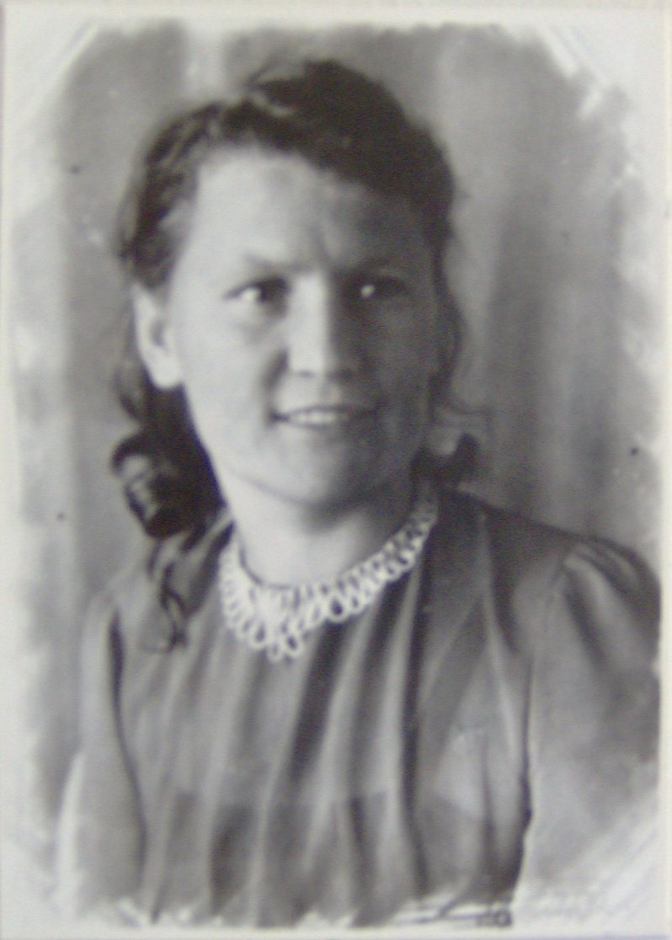
ТРУХАНОВИЧ ОЛЬГА ДАНИЛОВНА
В 1943 году ушла в партизаны.
В марте 1944 года отряд соединился с частями Советской Армии.
Участвовала в рельсовой войне. Работала 29 лет учителем истории в Комаринской школе.

Slide 14
Наказ школьникам
«Учиться хорошо, быть всесторонне развитыми и воспитанными, любить свою Родину, дорожить ею, быть её стойкими защитниками»

Slide 15
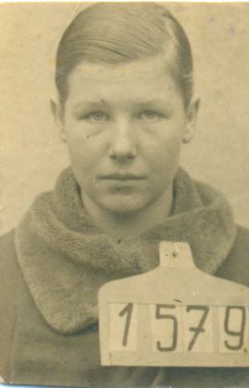
Воспоминания Гануш Надежды Яковлевны, учительницы русского языка и литературы.
Угнана несовершеннолетней на принудительные
работы в Германию.
Работала у бауэра вместе с его дочерью Эмми.
Была освобождена англичанами.
После войны работала учительницей в
Верхнежаровской школе.
В 1994 году Эмми разыскала Надежду и приехала в гости.

Slide 16
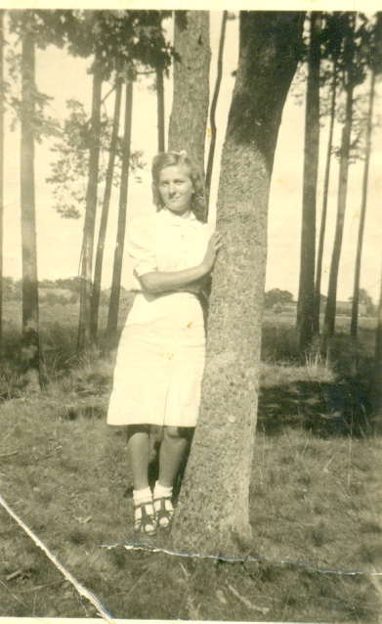
Эмми Вилигала

Slide 17
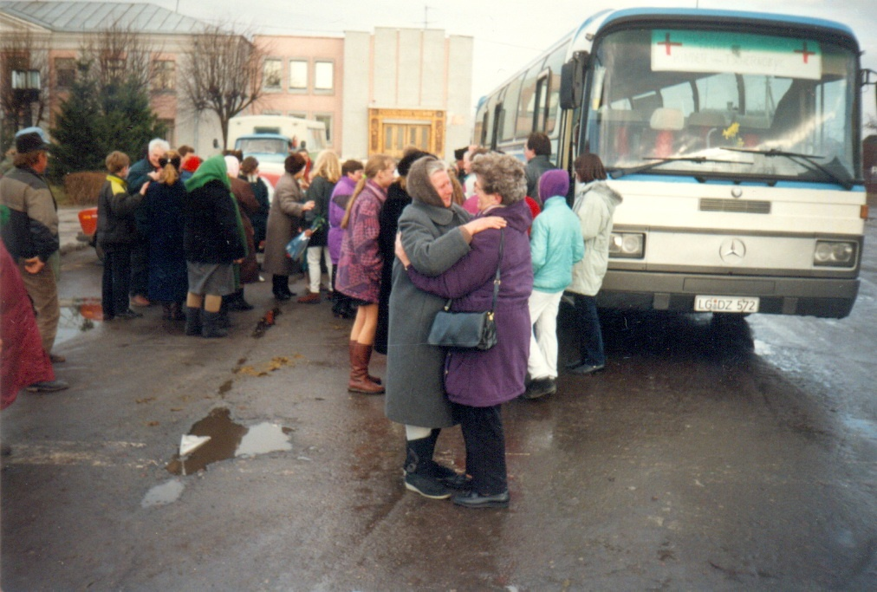
Встреча

Slide 18
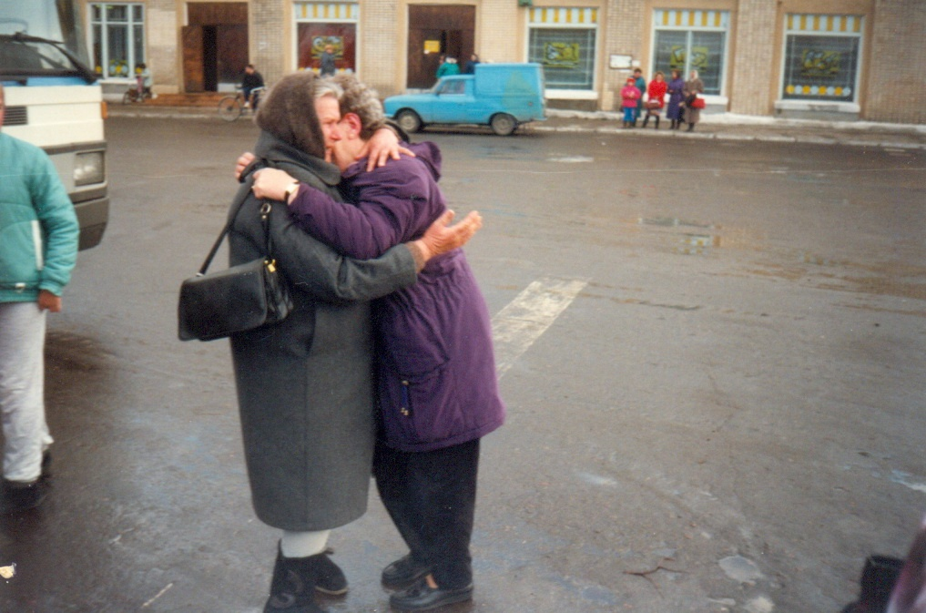

Slide 19
Пожелания школьникам
Ужасы Второй мировой войны не должны повториться. Фашизм не должен возродиться. А настоящему и будущему своему поколению я бы пожелала любить и ценить ту землю, которая вскормила, воспитала – Родину, за которую столько пролито крови вашими предками. Помните это всегда.

Slide 20
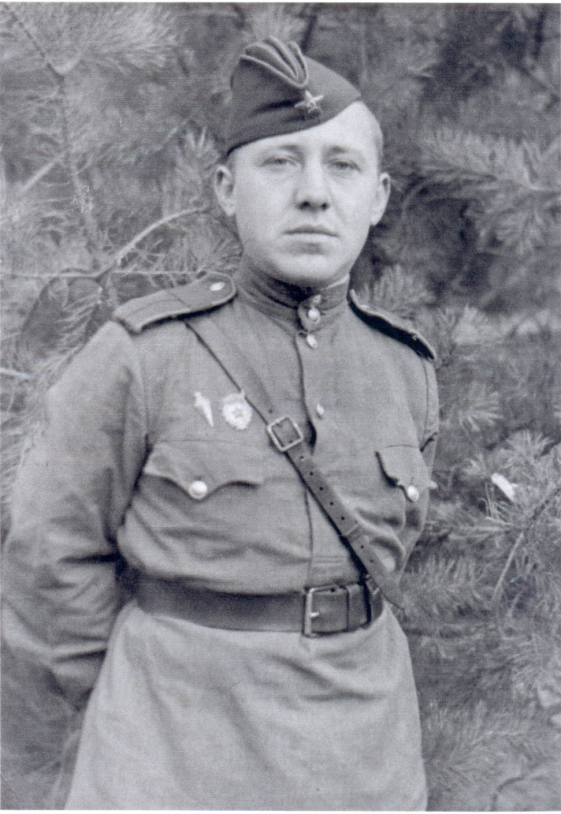
Воспоминание ветерана Мачуленко Алексея Ивановича, выпускника Комаринской школы, преподавателя БПИ г.Минска
В первые дни Великой Отечественной войны эвакуировал в советский тыл 70 детей из двух пионерских лагерей, вступил в ряды Красной Армии. Воевал на Ленинградском и Карело-финском фронтах. Был ранен. После войны закончил Белгосуниверситет им. В.И.Ленина, защитил кандидатскую диссертацию, стал кандидатом исторических наук, доцентом. Почти 40 лет отработал преподавателем, старшим преподавателем, доцентом Белорусского Политехнического института г.Минска.

Slide 21
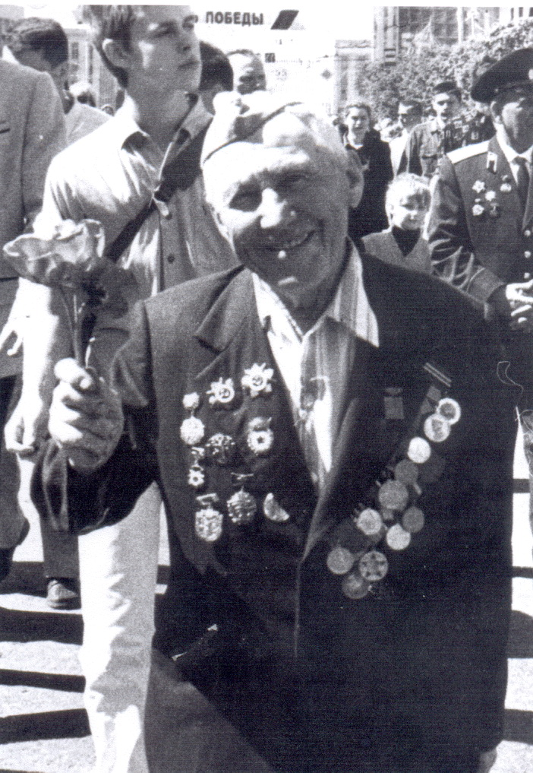

Slide 22
Обращение
Мачуленко Алексея Ивановича к ученикам Комаринской средней школы Брагинского района
Дорогой друг! Будь достоин своих предшественников. Не забывай и умножай славу своей Комаринской школы. Будь примером в учёбе, поведении. Своими знаниями и трудом на благо белорусского народа докажи, что ты достоин высокого звания – ученика Комаринской средней школы городского посёлка Комарин – самого первого районного центра Беларуси, освобождённого в сентябре 1943 г. Красной Армией от немецко-фашистских захватчиков.
Ученик Комаринской школы
30-х годов ХХ века Алексей Мачуленко
Январь 2006 года

Slide 23
заключение
Величие подвига наших соотечественников становится всё ближе и дороже.
Учителя Комарина, первого освобождённого райцентра Беларуси, внесли достойный вклад в Победу над фашистами.
Мы должны быть достойны тех, кто сражался и защищал Родину. Память о них будет всегда в наших сердцах.

Slide 24
Практическая направленность:
Проведение обзорных и тематических экскурсий в школе.
Проведение уроков по истории Беларуси.
Проведение классных часов.
Написание творческих работ.

Slide 25
Спасибо за внимание

